Slide 1
Министерство науки и высшего образования Республики Казахстан
Северо-Казахстанский государственный университет им. М. Козыбаева Факультет инженерии и цифровых технологий
Кафедра «Информационно-коммуникационные технологии»
ТВОРЧЕСКИЙ ПРОЕКТ
по дисциплине: Протоколы и интерфейсы компьютерных систем
На тему: «Разработка информационно-поисковой системы для ТОО «Ромашка»
Выполнил студент группы АПО-23
Васильев Н.А.
Петропавловск, 2025

Slide 2
Актуальность проекта
Проект актуален, потому что в Казахстане растёт спрос на локальный кино- и сериальный контент, который слабо представлен на международных платформах. Многие зрители сталкиваются с высокими ценами подписок, языковым барьером и пиратством. Создание сайта с удобной навигацией, легальным доступом к казахстанским фильмам и сериалам, а также поддержкой местного языка решит эти проблемы, привлекая аудиторию, ценящую национальный контент, и снизит зависимость от нелегальных источников.

Slide 3
Цель проекта: Создать удобную онлайн-платформу для легального доступа к казахстанским фильмам и сериалам, объединяющую локальный контент, поддерживающую национальную культуру и снижающую зависимость от пиратства.
Задачи проекта:
Разработать сайт с интуитивным интерфейсом, фильтрами по жанрам, годам и языкам.
Заключить партнёрства с киностудиями и правообладателями для наполнения каталога.
Обеспечить мультиязычность (казахский, русский) и субтитры для широкой аудитории.
Внедрить модели монетизации: подписка, реклама, партнёрские программы.
Провести маркетинговую кампанию для привлечения аудитории и популяризации платформы.

Slide 4
Практическая значимость фильмов и сериалов в Казахстане заключается в их многогранном влиянии на общество, экономику и культуру:
Культурная идентичность — сохранение национальных традиций, языка и истории через сюжеты, доступные широкой аудитории.
Экономический вклад — развитие локальной киноиндустрии создаёт рабочие места, привлекает инвестиции и снижает зависимость от пиратства.
Социальное просвещение — поднимаются актуальные темы (экология, гендерное равенство, история), стимулируя общественные дискуссии.
Образовательный инструмент — исторические драмы и экранизации классики упрощают изучение культурного наследия для молодёжи.
Международный имидж — продвижение казахстанского контента за рубежом укрепляет позиции страны в глобальной культурной среде.

Slide 5
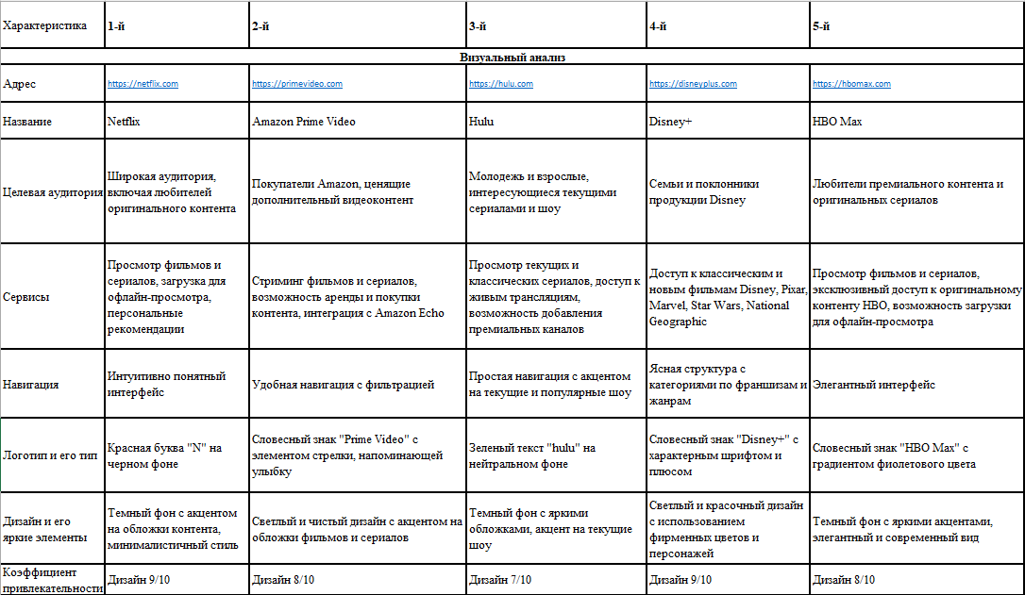
Анализ характеристик 5 подобных сайтов

Slide 6
Главная страница (index.html)
├── О нас (About.html)
│ ├── Главный офис
│ ├── Обратная связь
│ └── Команда профессионалов
│ ├── Фотогалерея (gallery.html)
│ └── Фото со съемок, постеры, мероприятия, анонсы
│ └── Списки и таблицы (list-tables.html)
│ └── Рейтинг фильмов и сериалов
├── Фильмы (films.html)
│ └── Популярные фильмы
│ └── Отзывы к фильмам
├── Сериалы (series.html)
├── Популярные сериалы
│ ├── Отзывы к сериалам
│ └── Возможность комментирования
├── Регистрация (registration.html)
│ ├── Преимущества регистрации
│ ├── Обратная связь

Slide 7
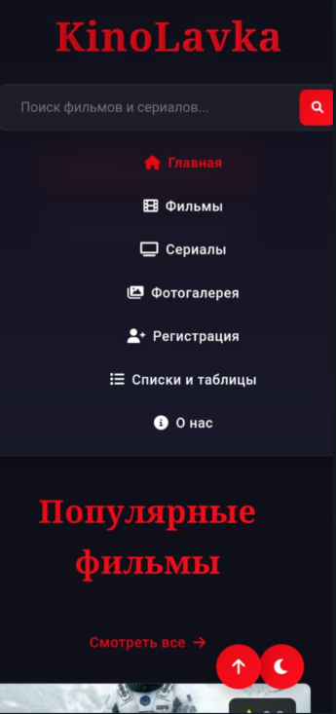
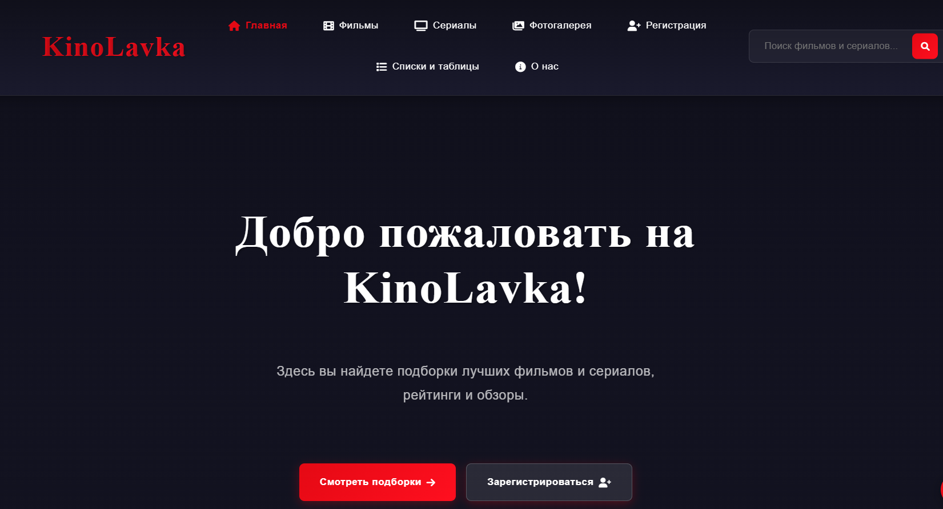
Главная страница с адаптацией

Slide 8
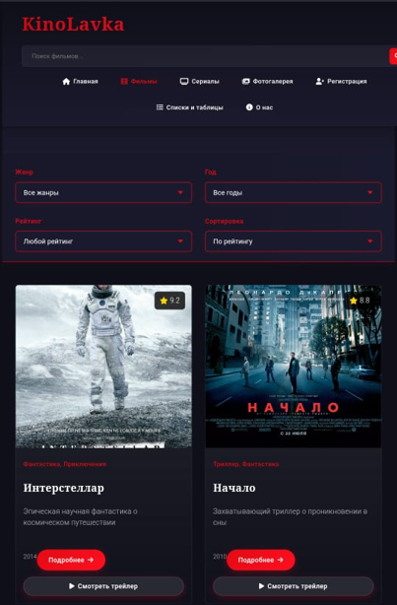
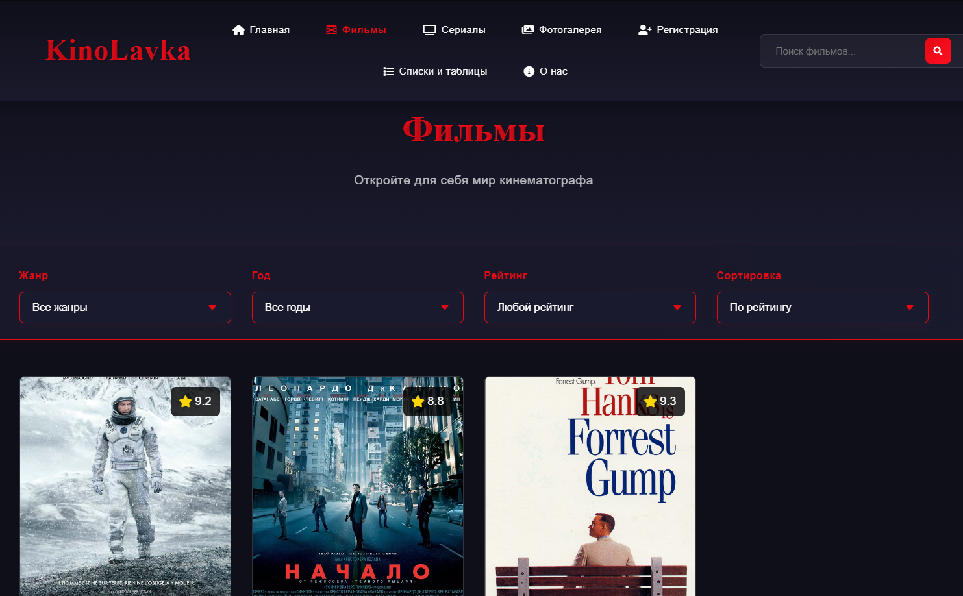
Вкладка фильмы

Slide 9
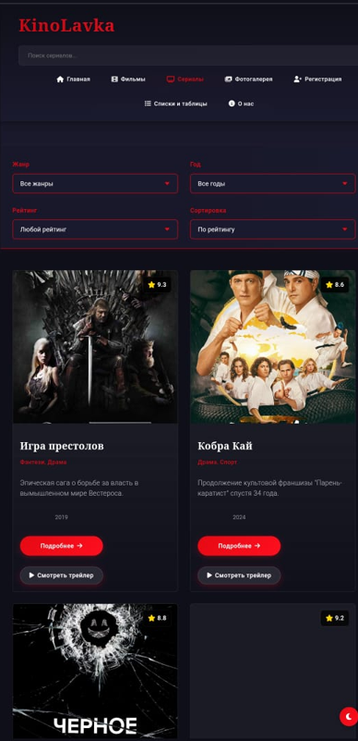
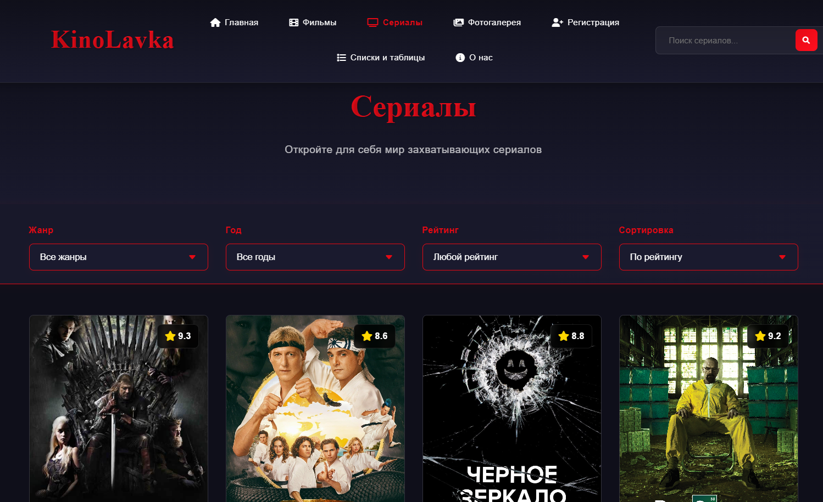
Вкладка сериалы

Slide 10
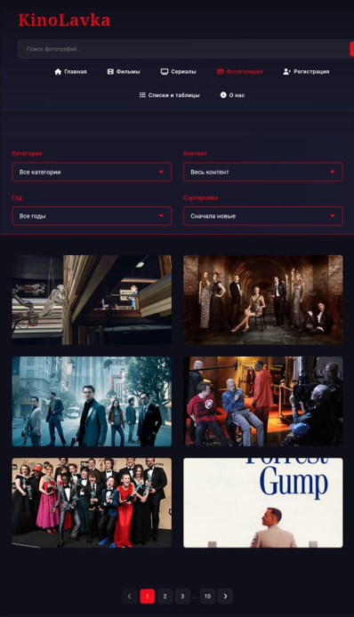
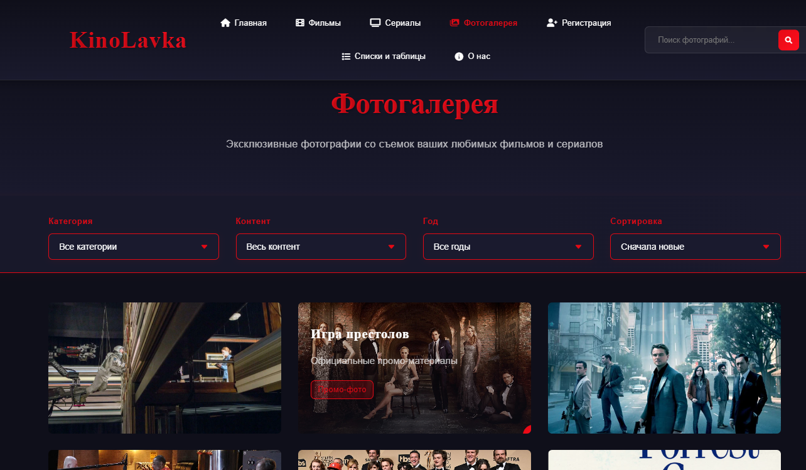
Вкладка фотогалерея

Slide 11
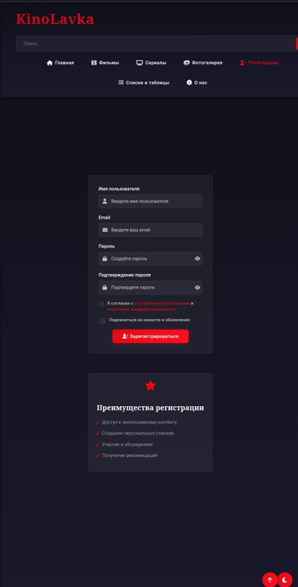
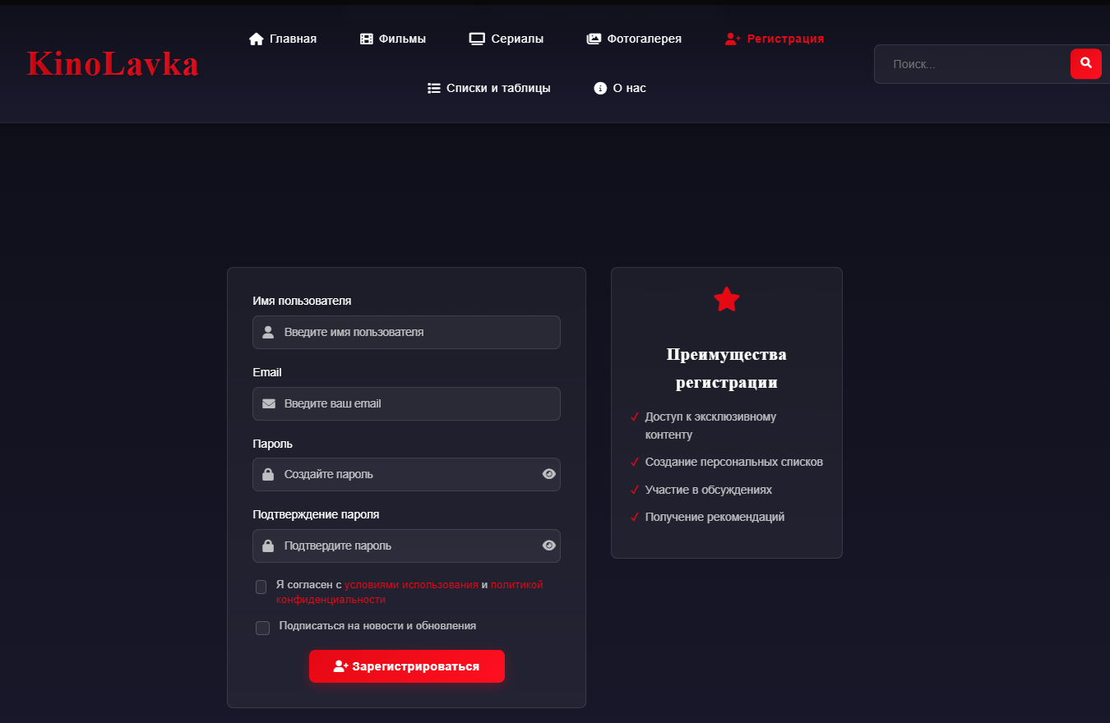
Страница регистрации

Slide 12
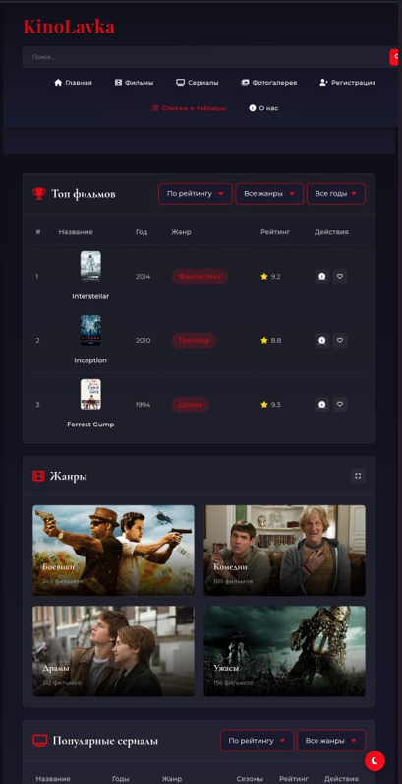
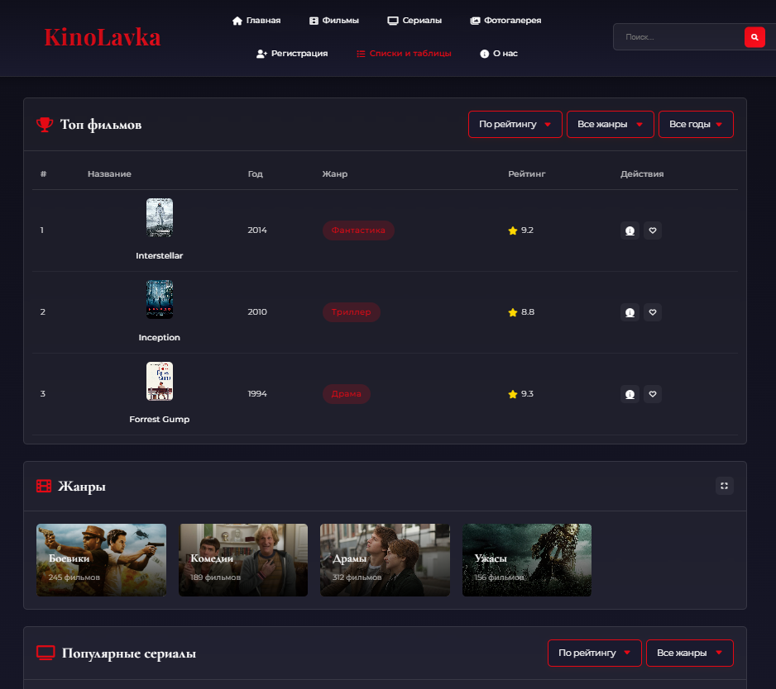
Списки и таблицы страница

Slide 13
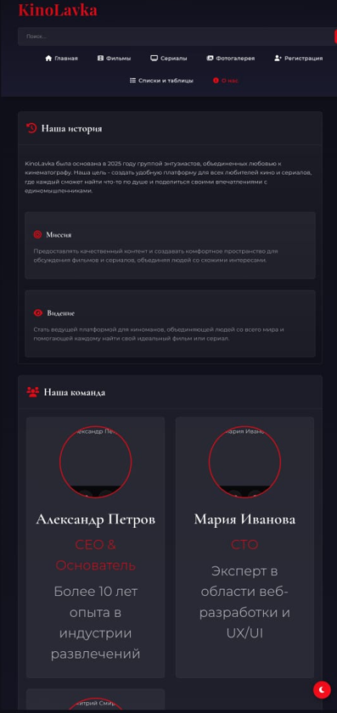
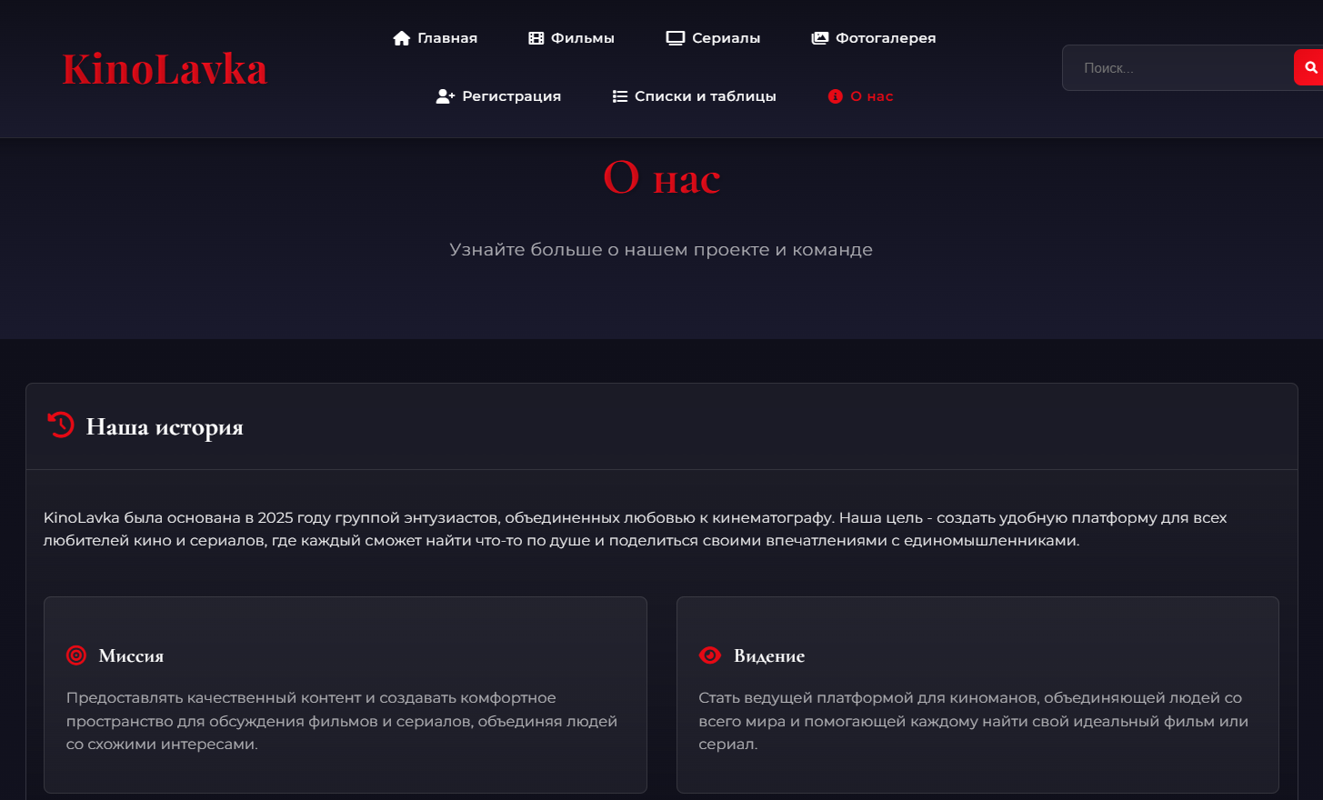
Вкладка о нас

Slide 14
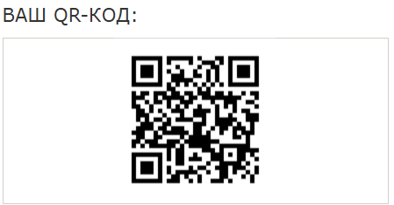
QR-код ссылка на сайт

Slide 15
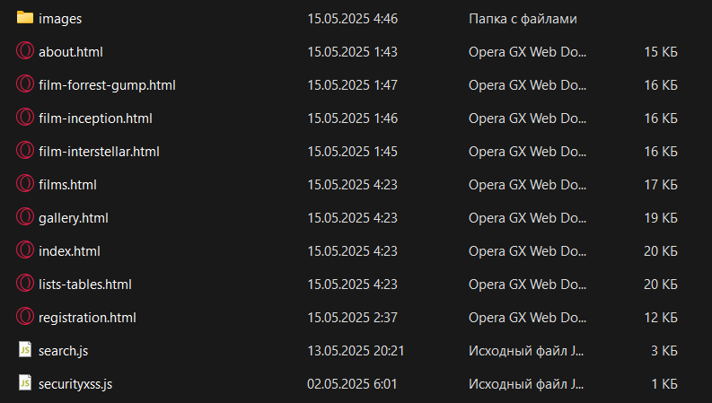
Файловая структура

Slide 16
Заключение:
Создание специализированной платформы для фильмов и сериалов — это не просто цифровой продукт, а импульс для трансформации культурного ландшафта страны. Проект станет мостом между зрителями и богатым наследием казахского кинематографа и не только, открывая доступ к уникальным историям, которые раньше оставались в тени глобальных платформ. Он решит ключевые проблемы аудитории: фрагментацию контента, языковые барьеры и нехватку легальных источников, предложив единое пространство с современным дизайном, персонализированными рекомендациями и поддержкой национальных языков.

